Slide 1
Analýza Smart City konceptu logistiky odpadů a jeho zavedení v Českých Budějovicích
Autor práce: Bc. Ondřej Skála
Vedoucí práce: Ing. Bc. Jiří Hanzl, Ph.D
Oponent práce: Ing. Jan Vrabel, Ph.D
V Českých Budějovicích, červen 2021

Slide 2
Obsah
Motivace a důvody k řešení problému
Cíl práce
Výzkumný problém
Metodika práce
Výsledky a přínos práce
Závěr
Doplňující otázky

Slide 3
Motivace a důvody k řešení problému
Analýza odpadového hospodářství Turecka
Aktuálnost tématu
Cíle udržitelného rozvoje
Chytré systémy
Vlastní zájem o téma
Notes:
Zálohový systém Turecka

Slide 4
Cíl práce
Analýza odpadového hospodářství ve světě i České republice
Analýza odpadového hospodářství Českých Budějovic
Návrhy implementace systémů chytrého odpadového hospodářství

Slide 5
Výzkumný problém
Současný stav odpadového hospodářství ČB
Chytré projekty odpadového hospodářství
Zálohový systém
Notes:
Výzkumná otázka č. 1
Jsou České Budějovice při současném plánu odpadového hospodářství připravené na realizaci chytrých konceptů v této oblasti?
Výzkumná otázka č. 2
Jaké chytré projekty v oblasti odpadového hospodářství je potenciálně možné v Českých Budějovicích zavést?
Výzkumná otázka č. 3
Byl by pro České Budějovice z praktického hlediska výhodný zálohový systém PET lahví a nápojových plechovek?

Slide 6
Metodika práce
Doba návratnosti investice
SWOT analýza
Dotazníkové šetření
Q-metodologie
Saatyho metoda (vícekriteriální rozhodování)
Notes:
Kromě základních metod jako je pozorování či analýza dokumentů, jsem při vypracování DP použil také …..
Doba návratnosti investice – pro jednotlivé investiční varianty
SWOT pro analýzu odpadového hospodářství ČB
Dotazník a Q-metodologie pro zjištění požadavků občanů ČB
Saatyho metoda – Varianty chytrých košů

Slide 7
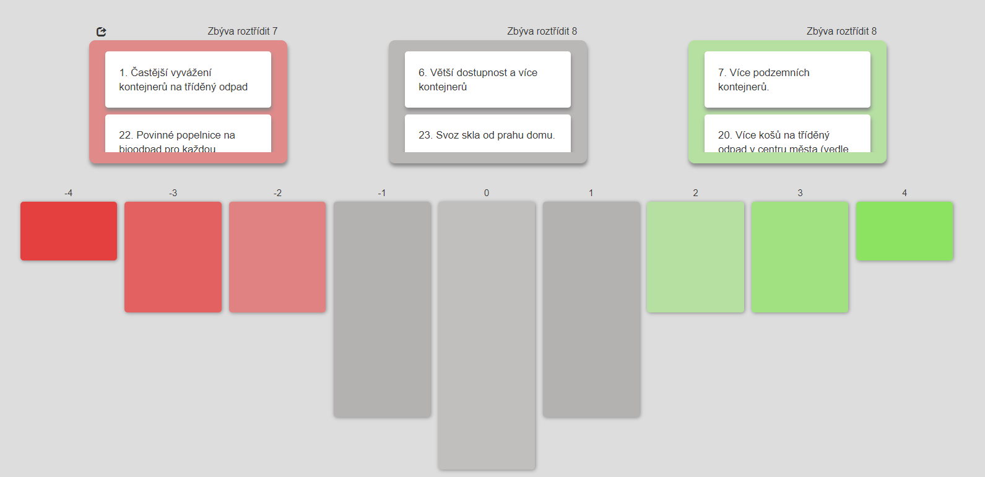
Q-metodologie
Notes:
Webový nástroj Q-sorter (nesouhlasím, neutrální, souhlasím)

Slide 8
Výsledky a přínos práce
Chytrý svoz odpadu
Evidenční a motivační systém
Kompresní chytré koše
Biologicky rozložitelný odpad
Chytrý zálohový systém
Notes:
Chytrý svoz odpadu – rozšíření sběrných míst, Chytré kontejnery, Mobilní aplikace Evidenční a motivační systém – rozšíření stávajícího programu (Mladé) pro vnitřní město (Čtyři Dvory)
Chytré koše – centrum, Sokolák, Lanovka
Bio-odpad – využití do autobusů nebo svozových vozidel, rozšíření sběru
Zálohový systém – po vzoru Turecka nerealizovatelný, potřeba celorepublikového systému

Slide 9
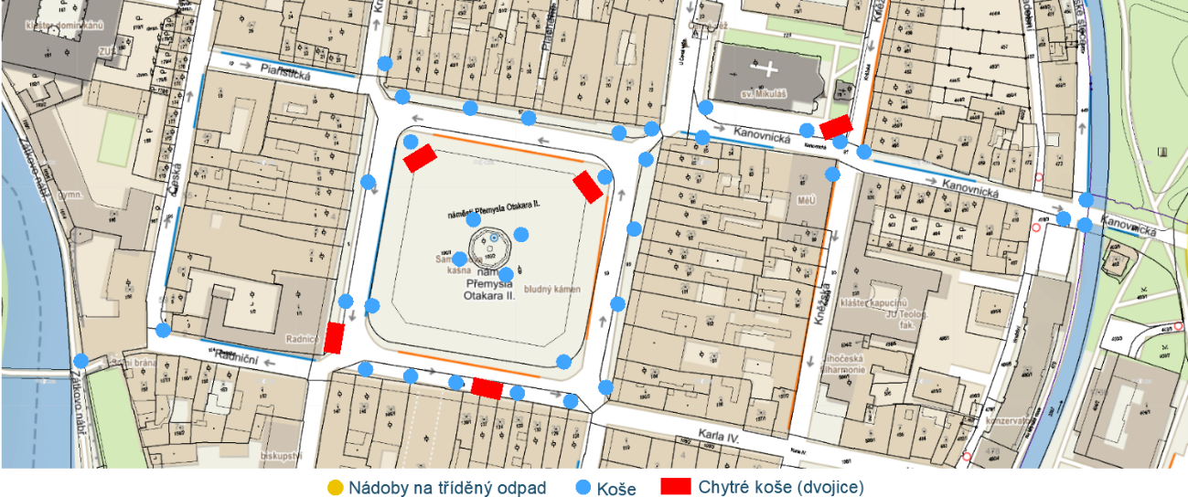
Návrh rozmístění chytrých košů
Notes:
Pro 10 košů (špatná architektonická propozice) – pro 30 v práci (lepší)

Slide 10
Závěr
Teoretická východiska relativní k tématu
Analýza chytrých systémů odpadového hospodářství
Ve světě
V České republice
Analýza odpadového hospodářství v Českých Budějovicích
Návrhy chytrých systémů odpadového hospodářství

Slide 11
Doplňující otázky
Konzultace výsledků s příslušnými orgány
a společnostmi v Českých Budějovicích
Každoroční navyšování odpadu
(podkapitola 3.3)
Provozní náklady chytrých košů
Zálohový systém PET lahví
Notes:
Konzultoval jste Vaše výstupy diplomové práce s Odborem životního prostředí ČB nebo se společnostmi zabývajícími se sběrem a svozem odpadu (Rumpold, FCC ČB)?
Na strane 5 v poslednom odstavci v podkapitole 2.3 tvrdíte nasledujúce: ”Odpad na celom svete každoročne exponenciálne pribúda”. V grafe č. 1 však nekorešpondujú uvedené hodnoty s Vašim tvrdením.
Aký je percentuálny odhad vedľajších nákladov a nákladov na údržbu a servis zberných nádob?
Aký je Váš názor na zálohový systém PET fliaš?

Slide 12
Děkuji za pozornost

